Slide 1
KOMPUTER APLIKASI IT II
ELEMEN DASAR PHP

Slide 2
Tipe Data
PHP mendukung tipe data :
Tipe data scalar :
Boolean
Integer
Floating-point
String
Tipe data compound
Array
Object

Slide 3
Boolean
Tipe data Boolean
adalah tipe data paling sederhana, yakni untuk menyatakan suatu nilai kebenaran TRUE (benar) atau FALSE (salah) yang bersifat case sensitive.
Contoh :
$lulus =TRUE;

Slide 4
Contoh Penggunaan Tipe data Boolean
Nama File : Boolean1.php
<html>
<head>
<title> Nilai-Nilai Boolean</title>
</head>
<body>
<?php
$benar=true;
$salah=false;
echo "benar = $benar, salah = $salah";
// hasil output: benar = 1, salah =
?>
</body>
</html>
variabel $benar akan ditampilkan dengan angka 1, sedangkan variabel $false ditampilkan dengan string kosong (tanpa output). Hal ini karena jika ditampilkan menggunakan echo, tipe data boolean “dipaksa” berganti dengan tipe data string.

Slide 5
Integer
Tipe Data Integer
adalah tipe data yang manyatakan bilangan bulat. Jangkauan bilangan integer tergantung pada platform, kira-kira 2 milyar.
Integer dapat dinyatakan untuk notasi bilangan decimal (basis 10), hexadesimal (basis 16),octal (basis 8), dan Biner (basis 2)
Penggunaan notasi octal harus diawali dengan 0(nol), penggunaan notasi hexadecimal diawali 0x, sedangkan biner diawali dengan 0B (angka 0 dan huruf b).

Slide 6
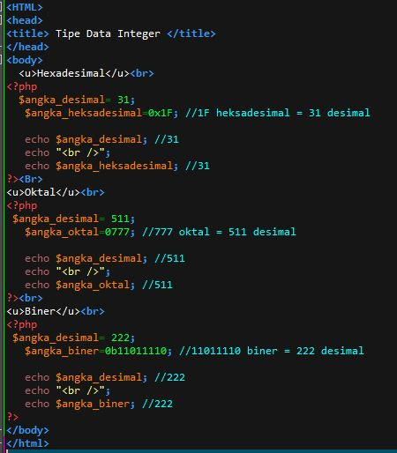
Contoh Penggunaan Tipe data Integer

Slide 7
Floating-Point
Tipe Data Floating Point
adalah tipe data bilangan float, double, atau real yang dapat dinyatakan dengan bentuk :
$a = 1.234;
$a = 1.2e3;
$a = 7E-10;
Jangkauan bilangan float tergatung pada platform, maksimum ~1.8e308 dengan ketelitian 14 digit.

Slide 8
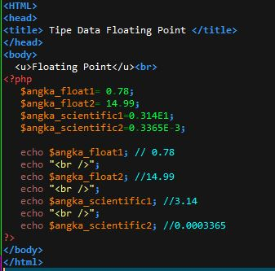
Contoh Penggunaan Tipe data Floating

Slide 9
String
Tipe Data String
adalah sekumpulan karakter. Dalam PHP suatu karakter dianggap sebagai suatu byte sehingga ada 256 karakter berbeda.
Suatu literal string dapat dinyatakn dengan cara berbeda :
- Tanda petik tunggal (single quote)
- Tanda petik ganda (double quote)
- heredoc sintax
- nowdoc

Slide 10
Tanda Petik Tunggal (Single Quoted)
html>
<head>
<title> String </title>
</head>
<body>
<?php
echo 'Hallo !!<br>';
echo 'Selamat Datang !!<br>';
echo 'Semoga Anda Terhibur !!<br>';
?>
</body>
</html>

Slide 11
Tanda Petik ganda (double quoted)
Jika string dinyatakan dengan diapit tanda petik ganda, PHP mengenali lebih banyak karakter khusus (escape character). Berbeda dengan tanda petik tunggal, variabel yang terdapat dalam tanda petik ganda akan ditampilkan nilainya.

Slide 12
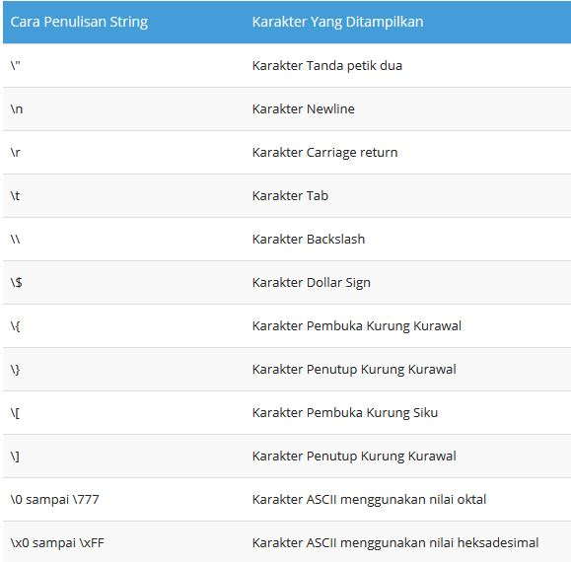
Tabel Character Escape

Slide 13
Tanda Petik Ganda
<html>
<head>
<title> String </title>
</head>
<body>
<?php
echo "Hallo !!<br>";
echo "Selamat Datang !!<br>";
echo "Semoga Anda Terhibur !!<br>";
?>
</body>
</html>

Slide 14
Heredoc Sintax(“<<<“)
String juga dapat dibatasi menggunakan tanda heredoc sintax(“<<<“). Identifier dituliskan setelah tanda <<<, diikuti string, dan kemudian ditutup dengan identifier yang sama.
Teks heredoc berlaku seperti halnya suatu string dalam apitan tanda petik ganda yang dibuat tanpa petik ganda. Variabel yang terdapat dalam heredoc sintax akan ditampilkan nilainya, tetapi hati-hatilah dalam penempatan variabel tersebut agar tidak dianggap sebagai bagian dari string.

Slide 15
Contoh
<?php
$IPK=3.9;
$string1 = <<<end
Saya sedang belajar PHP
di duniailkom.com <br />
Kali ini tentang pembahasan
mengenai "PHP", <br /> dan berharap
bisa dapat IPK $IPK :)
end;
echo $string1;
?>

Slide 16
nowdoc
Fitur ini hampir sama dengan Heredoc, namun dengan pengecualian: karakter khusus dan variabel tidak akan diproses oleh PHP, atau mirip dengan single quoted string.
Contoh :
<?php
$IPK=3.9;
$string1 = <<< 'selesai'
Saya sedang belajar PHP
di \Kelas <br />
Kali ini tentang pembahasan
mengenai "PHP", <br /> dan berharap
bisa dapat IPK $IPK :)
selesai;
echo $string1;
?>

